Slide 1
Реализация требований ФГОС НОО
средствами развивающей системы Л.В.Занкова
Notes:
Образование как социальное явление полностью зависит от требований общества в тот или иной исторический период.
В истории человека было две культурно-исторических эпохи, по требованию которых менялась система образования: аграрная и индустриальная. Сейчас мир переходит в третью, информационную, или постиндустриальную культуру, которая предъявляет другие требования к выпускнику школы. По существу, любая трудовая деятельность современного человека сводится к умению всесторонне работать с информацией. Это, в свою очередь, требует от человека гибкости и подвижности мышления, умения быстро и ответственно принимать оптимальное решение из многих альтернатив, а также высоких коммуникативных навыков, диалогичности, толерантности по отношению к иной парадигме мышления и т.д.

Slide 2
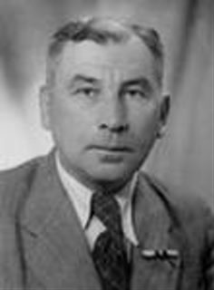
Системе развивающего обучения
Л.В.Занкова –
55 лет
Notes:
Как же нужно строить обучение, чтобы оно не просто «давало знания», но и развивало? На этот вопрос ответил учитель Л.В. Занкова Л.С. Выготский, который ввел в науку понятия «уровень актуального развития» и «зона ближайшего развития». Первый термин характеризует тот уровень развития, который имеется у ребенка на данный момент времени, второй – тот, который, может быть достигнут при наличии помощи взрослого или ровесников. Уровень актуального развития Л.С. Выготский сравнивал с созревшими плодами, а уровень ближайшего развития – с почками, с цветами. Далее Л.С. Выготский сформулировал положение о том, что обучение ведет за собой развитие. А это, в свою очередь, позволило Л.В. Занкову более 50 лет назад выстроить систему развивающего обучения, целью которой является оптимальное общее развитие ребенка.

Slide 3
1996 год: решение коллегии
Минобразования России
Три государственные системы
Традиционная система обучения
Система развивающего обучения
Д.Б. Эльконина-В.В. Давыдова
Система развивающего обучения
Л.В. Занкова
Notes:
Произошедшие изменения в обществе и связанные с этим перемены в образовании не стали чем-то неожиданным, своего рода «стихийным бедствием», заставшим педагогику врасплох. Напротив, изменения, происходящие в обществе (даже не выраженные в явном виде), предчувствовались и предсказывались многими учеными прошлого века. Вообще, середина 20 века характеризуется всплеском педагогической мысли, возникновением многих новаторских педагогических идей и технологий.
На наш взгляд, наиболее полно такие идеи были воплощены в трудах ученых, создавших новые системы обучения, среди которых мы отметим выдающегося исследователя Леонида Владимировича Занкова (1901-1977). Педагогическая система, созданная Л.В. Занковым в середине прошлого века, воспринималась его современниками как революционная (и многими учеными отвергалась).
Однако уже в 1996 г. Коллегией Министерства образования было принято решение об утверждении трех государственных систем образования: традиционной и двух развивающих.

Slide 4
Российское образование развивается
Приказ № 373 Министерства образования и науки РФ
от 06.10.2009 г.
«Об утверждении и введении в действие
федерального государственного образовательного стандарта начального общего образования».
Notes:
Сравнивая основные положения системы Л.В. Занкова с положениями и требованиями нового образовательного стандартов, можно заключить, что они во многих чертах совпадают.

Slide 5
Цели современного образования
«Развитие личности – смысл и цель современного образования».
(Из Концепции федерального государственного образовательного стандарта).
«Цель обучения - достижение оптимального общего развития каждого ребенка при сохранении его психического и физического здоровья».
Л.В. Занков
Notes:
Сегодня государственная образовательная политика во главу угла ставит развитие личности обучаемых: «Развитие личности – смысл и цель современного образования», что абсолютно совпадает с целью обучения, сформулированной Л.В. Занковым: достижение оптимального общего развития каждого ребенка при сохранении его психического и физического здоровья.
Концепция ФГОС. – Москва, «Просвещение», - 2010.

Slide 6
Федеральный государственный образовательный стандарт начального общего образования
и система развивающего обучения Л.В. Занкова имеют единое психолого-педагогическое основание –
теорию Л.С. Выготского.
Notes:
Как же нужно строить обучение, чтобы оно не просто «давало знания», но и развивало? На этот вопрос ответил учитель Л.В. Занкова Л.С. Выготский, который ввел в науку понятия «уровень актуального развития» и «зона ближайшего развития». Первый термин характеризует тот уровень развития, который имеется у ребенка на данный момент времени, второй – тот, который, может быть достигнут при наличии помощи взрослого или ровесников. Уровень актуального развития Л.С. Выготский сравнивал с созревшими плодами, а уровень ближайшего развития – с почками, с цветами. Далее Л.С. Выготский сформулировал положение о том, что обучение ведет за собой развитие. А это, в свою очередь, позволило Л.В. Занкову более 50 лет назад выстроить систему развивающего обучения, целью которой является оптимальное общее развитие ребенка.

Slide 7
Планируемые результаты начального общего
образования в соответствии с новым ФГОС
ЛИЧНОСТНЫЕ
МЕТАПРЕДМЕТНЫЕ
ПРЕДМЕТНЫЕ
Самоопределение:
внутренняя позиция
школьника;
самоуважение и самооценка
Регулятивные:
управление своей деятельностью;
контроль и коррекция;
инициативность и
самостоятельность
Основы системы
научных знаний
Опыт «предметной»
деятельности
по получению,
преобразованию
и применению
нового знания
Смыслообразование:
мотивация
(учебная, социальная);
границы собственного
знания и «незнания»
Коммуникативные:
речевая деятельность;
навыки сотрудничества
Познавательные:
работа с информацией;
с учебными моделями;
использ. знако-символических
средств, общих схем решения;
выполнение операций
сравнения, анализа, обобщения,
классификации,
подведения под понятие
Морально-этическая
ориентация:
ориентация на выполнение
моральных норм;
способность к решению
моральных
проблем на основе
децентрации;
оценка своих поступков
Предметные и
метапредметные
действия
с учебным материалом
Notes:
7
В «Планируемых результатах начального общего образования», читаем: «Структура планируемых результатов, построенных в соответствии с Концепцией на основе системно-деятельного подхода, должна отвечать основным положениям учения Л.С. Выготского о необходимости определения динамической картины развития на основе выделения уровня актуального развития и ближайшей перспективы развития – зоны ближайшего развития». Как видим, в основе планируемых результатов лежат те же положения Л.С. Выготского о развитии ребенка, что и в системе Л.В. Занкова.
Планируемые результаты начального общего образования. М.: Просвещение, 2010 (с.7).

Slide 8
Реализация цели ФГОС
средствами системы Л.В. Занкова
Цель - развитие личности
Единые психолого-педагогические основы системы
Дидактические принципы
обучение на высоком уровне трудности с соблюдением меры трудности;
2) ведущая роль теоретических знаний;
3) осознание процесса учения;
4) быстрый темп изучения материала;
работа над развитием каждого
ребенка, в том числе и слабого
Методика обучения
Типические свойства методики:
1) многогранность;
2) процессуальность;
3) коллизии;
вариантность
Предметные методики
Организационные формы
Система изучения результативности
Условия достижение планируемых результатов
метапредметных
регулятивных, познавательных, коммуникативных
личностных
предметных
Notes:
8
8
Изменение целеполагания в образовании влечет за собой изменение всех его компонентов. Так же, как произошло в 17 веке при переходе от аграрной эпохи к индустриальной, а в образовании - от индивидуального обучения к массовому, что и породило Великую дидактику Я.А. Коменского с репродуктивным методом обучения и уроком как основной организационной формой.
Вот почему и сейчас в эпоху перехода от индустриальной к информационной культуре требуется не совершенствование Великой дидактики, а решительный переход на другие дидактические принципы обучения, которые ведут авторов, учителя и ученика к новой образовательной цели. Создание такой дидактики – наш самый главный вклад в современное и будущее образование. Сейчас в условиях информационной эпохи она обретает свою новую жизнь.
В следующей схеме показан путь, который, который приводит в нашей системе к достижению планируемых результатов.

Slide 9
Л.В. Занков:
«Общее развитие является надежной основой усвоения знаний, формирования умений и навыков».
Notes:
Между целью и планируемым результатом должна быть целостная педагогическая система, которая и обеспечивает достижение планируемых результатов через особый отбор и структурирование содержания образования. Так, отбор и структурирование содержания на основе дидактического принципа ведущей роли теоретических знаний создают условия для исследования учениками взаимозависимости явлений, их внутренней существенной связи. Ребенок работает не с отдельными фактами и явлениями, а на перекрестке знаний, что и создает высокий уровень трудности обучения.

Slide 10
Система учебников
«Система развивающего обучения Л.В. Занкова»
разработана с учетом требований ФГОС НОО и психолого-педагогических основаниях системы Л.В. Занкова;
имеет положительные экспертные оценки Российской академии наук (№ 10106-5215-253 от 12.10.2011) и Российской академии образования (№ 01-5-7д-165 от 24.10.2011);
включена в Федеральный перечень учебников, рекомендованных к использованию в образовательном процессе в общеобразовательных учреждениях;
обеспечена методическими пособиями для учителя.
Notes:
10
10
10
В 2011 г. был разработан ряд новых учебников: «Изобразительное искусство», «Основы духовно-нравственного воспитания», «Английский язык», «Информатика». Все они получили положительные экспертные оценки Российской академии наук (№ 10106-5215-253 от 12.10.2011) и Российской академии образования (№ 01-5-7д-165 от 24.10.2011) как «Система учебников «Система развивающего обучения Л.В. Занкова»».
Все 11 предметных линий образуют систему учебников, которая в 2012/13 учебном году войдет в практику школы.

Slide 11
Предметные линии в составе системы учебников
Окружающий мир
Авторы программы - Н.Я. Дмитриева, А.Н. Казаков
Цель – представление целостной картины мира с ее внутренними взаимосвязями между различными областями знаний – о природе, человеке, обществе в их историческом развитии.
Notes:
Стержнем курса является логика исторического развития Земли, природы, человека и человеческого общества, знаний человека об окружающем мире в их единстве и взаимопроникновении. По мере продвижения от класса к классу обучающиеся обогащаются новыми знаниями, новыми способами деятельности и методами познания, добытыми человеком на каждом этапе его исторического развития. Реализовать такое содержание может интегрированный курс, основу содержания которого составляют «Естествознание» (Человек и природа) и «Обществознание» (Человек и общество), как это и предполагают ФГОС нового поколения. Привязывание явлений и событий к базовым философским понятиям: ко времени (исторический блок) и пространству (географический блок) служит упорядочиванию того широкого и разнообразного содержания, которое характеризует интегрированный курс.
Понять, почему в результате исторического развития мир стал таким, каков он есть сейчас, невозможно не только без естественно-научных и исторических знаний, но и без получения опыта непосредственного общения с природой, с людьми как представителями общества. Так создаются условия для социализации ребенка, приобщение его к ценностям гражданского общества, становление активной и ответственной гражданской позиции, для воспитания экологической культуры, заботливого отношения к природе. Взаимозависимость теоретического и эмпирического при изучении окружающего мира реализуется в ходе раскрытия в содержании следующих линий: 1) история открытия и познания природы Земли; 2) развитие человека и человеческого общества; 3) сведения о людях, вошедших в историческую память народа. Широкая содержательная область, которая представлена в учебниках «Окружающий мир», дает возможность каждому ребенку найти сферу своих интересов, создавая условия для формирования универсальных учебных действий. Так, погружение в широкую природную и общественную среду активизирует эмоционально-чувственную сферу детей, пробуждает у них интерес к своей Земле и родному краю, к людям Земли и их прошлому, к своей семье,
чувство сопричастности тому, что происходит в нашем общем доме.

Slide 12
Предметные линии в составе системы учебников
Notes:
Все учебно-методические комплекты для учебной и внеурочной деятельности обеспечены программами.

Slide 13
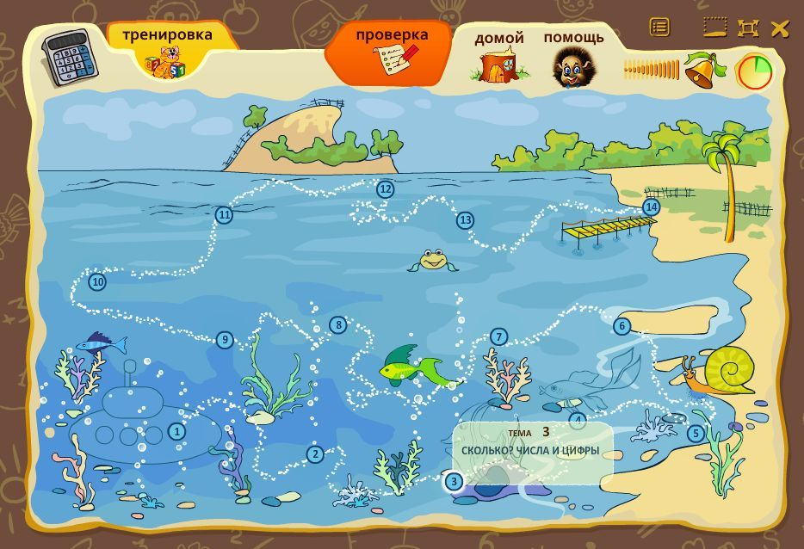
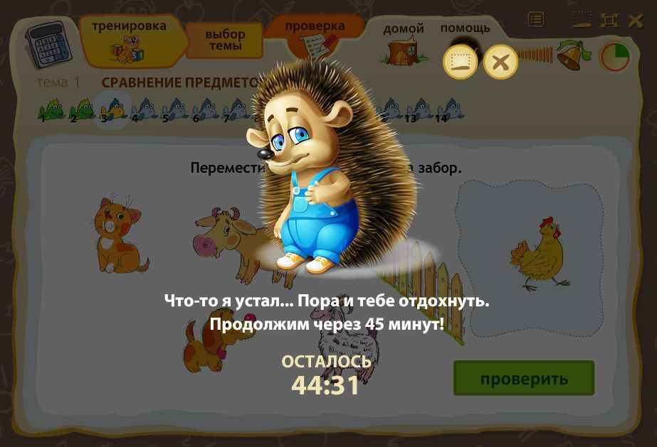
Предметные линии в составе системы учебников
Электронное приложение «Проверь себя» к учебнику математики представляет собой программу для установки на компьютер.
Notes:
Электронное приложение к учебнику «Математика» представляет собой программу для установки на компьютер.
Программа предназначена для работы ребенка в домашних условиях, учитель может использовать отдельные задания
для работы на интерактивной доске. Содержание программы – задачи тестового типа тренировочного и проверочного характера. Программа ориентирована на первоклассников. В данный момент разрабатываются электронные приложения к учебникам 2-4 классов. В программу встроен таймер времени, что способствует здоровьесбережению младшего школьника.

Slide 14
Внеурочная работа
НАПРАВЛЕНИЯ:
духовно-нравственное
научно-познавательное
художественно-эстетическое
спортивно-оздоровительное
социальное
ОБЕСПЕЧЕНЫ ПРОГРАММАМИ
И ПОСОБИЯМИ
Notes:
В Федеральном государственном образовательном стандарте начального общего образования 2009 года внеурочная деятельность школьников рассматривается как деятельность, обладающая огромным потенциалом для создания воспитывающей и развивающей среды в образовательном учреждении, формирования различных сфер личности ребенка, удовлетворения его познавательных потребностей и развития творческих способностей. Значимость этой деятельности подтверждена и временем, отводимым на нее, - до 1350 часов на весь период начального обучения.
Леонид Владимирович считал, что «обучение и воспитание органически связаны между собой…», поэтому так важно сохранить познавательную составляющую внеурочной деятельности, расширить границы общения и взаимодействия, предоставить детям широкий выбор направлений деятельности и саму возможность этого выбора как части самовоспитания. Разрабатывая содержание внеурочной деятельности, необходимо понимать, что самое важное - это расширение возможности выбора ребенком «веера социальных ситуаций развития» (Л.С. Выготский).
Предлагаемые примерные программы внеурочной деятельности ориентированы на обозначенные новым стандартом начального общего образования направления воспитательной работы в школе: спортивно-оздоровительное, духовно-нравственное, социальное, обще-интеллектуальное, общекультурное. Все программы имеют учебно-методическое обеспечение, которое состоит из учебных пособий для детей и методических рекомендаций для педагогов.

Slide 15
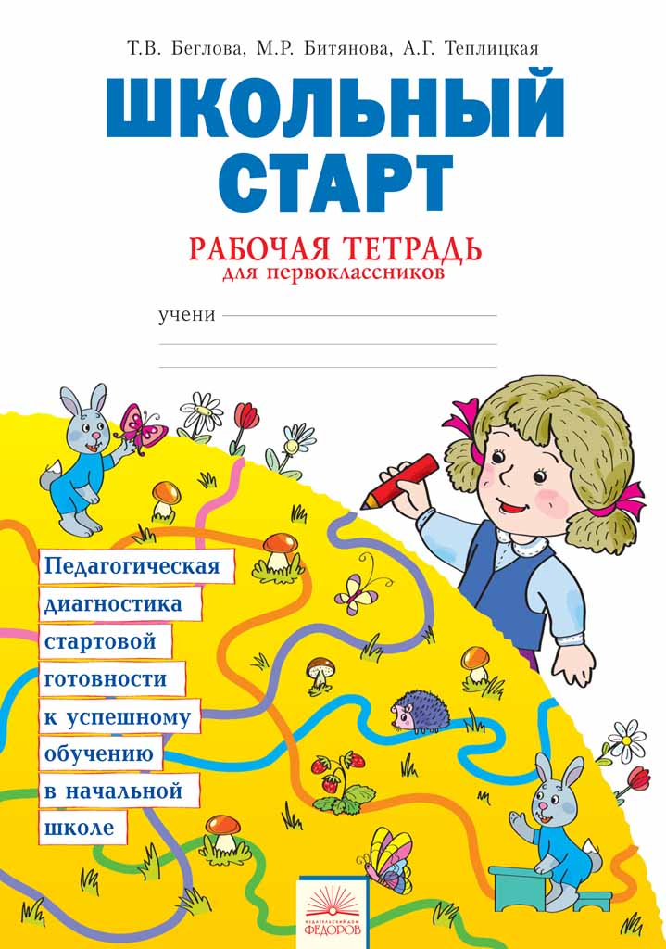
Изучение результативности
Учебно-методические комплекты «Школьный старт» и «Учимся учиться и действовать» позволяют системно, профессионально изучать и корректировать результативность и качество образования в развитии универсальных учебных действий учащихся 1 – 4 кл. В комплектах реализуется комплексный психолого-педагогический подход к отслеживанию и оценке процесса развития ребенка с первых недель его обучения в начальной школе и до конца 4 класса.
Авторы - Беглова Т.В., Битянова М.Р., Меркулова Т.В., Теплицкая А.Г.
www.tochkapsy.ru
www.zankov.ru
Notes:
Учебно-методический комплект «Учимся учиться и действовать» представляет собой программу педагогического мониторинга развития универсальных учебных действий учащихся 1 – 4 классов. В программе реализуется комплексный психолого-педагогический подход к отслеживанию и оценке процесса развития ребенка с первых недель его обучения в начальной школе и до конца 4 класса.
Диагностические мероприятия позволяют учителю выявить уровень сформированности важнейших УУД на каждом этапе обучения и определить педагогическую стратегию по достижению каждым ребенком метапредметных образовательных результатов в соответствии с ФГОС НОО
Комплект открывает уникальные возможности для индивидуализации процесса обучения и достижения каждым ребенком высокого образовательного результата на основании системного, комплексного изучения его продвижения по образовательной траектории.
Началом системной диагностической работы учителя является программа «Школьный старт», далее осуществляется ежегодное отслеживание процесса формирования УУД на основе единой «линейки» показателей.
Комплект для 1 класса включает две тетради для учащихся с диагностическими заданиями («Школьный старт» и «Учимся учиться и действовать») и методическое пособие для учителя к каждой тетради.

